Slide 1
Group Knowledge Transfer:
Federated Learning of Large CNNs at the Edge
施崭
2021年06月10日
Chaoyang He, Murali Annavaram, and Salman Avestimehr. Group knowledge transfer: Federated
learning of large cnns at the edge. Advances in Neural Information Processing Systems, 33,
2020b.

Slide 2
01
问题背景
02
系统介绍
03
实验分析
04
总结思考

Slide 3

问题背景
Ⅰ神经网络模型大小
更大的神经网络能有效提高模型精度
Ⅱ边缘设备资源受限
资源受限的边缘设备上可能无法训练训练较大的神经网络模型
Ⅲ重构FL
将FL重构为一种群体知识转移训练算法FedGKT。FedGKT设计了一种交替最小化方法的变体，在边缘节点上训练小的神经网络，并通过知识蒸馏定期将它们的知识转移到服务器端的大型神经网络。

Slide 4
FedGKT概述
edge-sided model
f_extractor
f_server
Edge
Server
现有工作
periodic transfer
大多通过本地训练和模型平均来降低通信频率，用小型神经网络模型在简单数据集上评估性能。
loss
f_extractor
f_classifier
f_server
f_extractor
f_classifier
GKT
使用知识迁移，将知识从在边缘训练的小型CNN转移到在云服务器训练的大型CNN。将FL重新表述为交替最小化(AM)方法。
f_extractor
f_classifier
loss
local training
transfer back

Slide 5
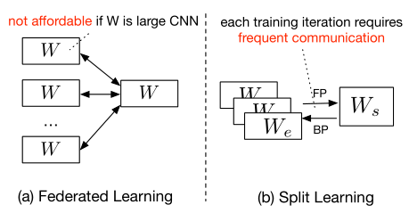
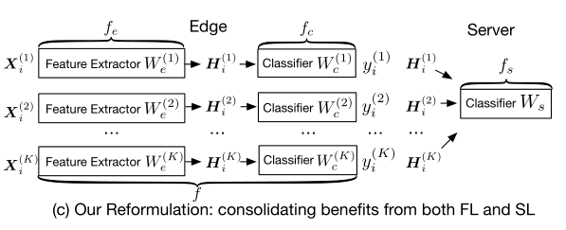
Preliminary
无法训练大型模型
通信频繁
存在掉队问题
与SL相似，减少边缘设备计算负担
与FedAvg一样可以本地SGD
交换的特征图比整个模型小得多
支持异步训练，解决了掉队问题

Slide 6
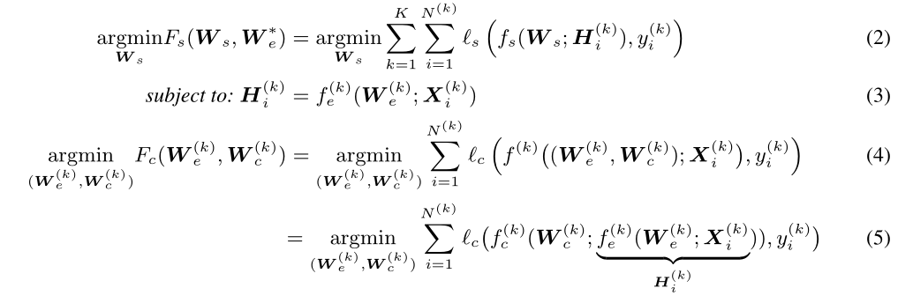
Reformulation
服务器参数
边缘特征提取器参数
边缘提取的特征图
每个客户端应做好内部优化，能够很好地训练特征提取器，以保证Eq(3)能准确生成特征图
Eq(2)的收敛取决于边缘特征提取器的训练效果
但是边缘设备数据集可能较小，不利于上述问题

Slide 7
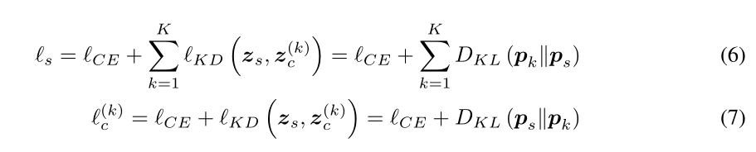





Scaling Edge Dataset Limitations with Knowledge Transfer
预测值和真实标签的交叉熵损失
相对熵(Kullback Leibler (KL) Divergence)
边缘设备和服务器交替从对方模型中获取知识
温度超参数

Slide 8
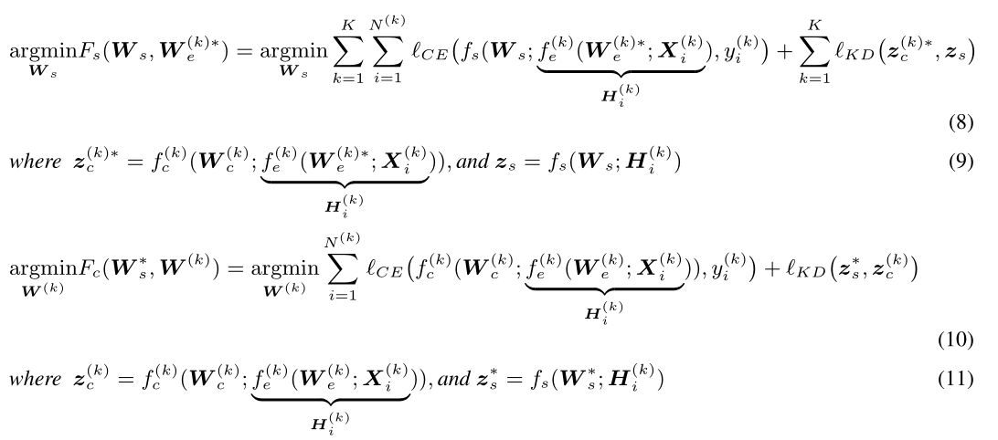
Improved Alternating Minimization

Slide 9
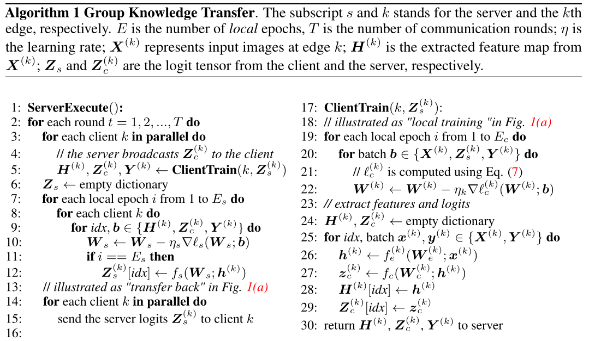

FedGKT

Slide 10
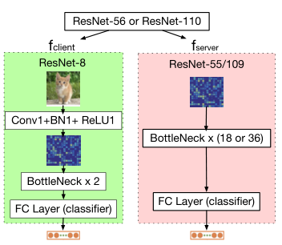
实验
数据集
CIFAR-10 CIFAR-100 CINIC-10
设备
服务器：4 NVIDIA RTX 2080Ti GPUs
边缘： CPU-based nodes
模型结构
服务器：ResNet-55、ResNet-109
边缘：ResNet-8

Slide 11
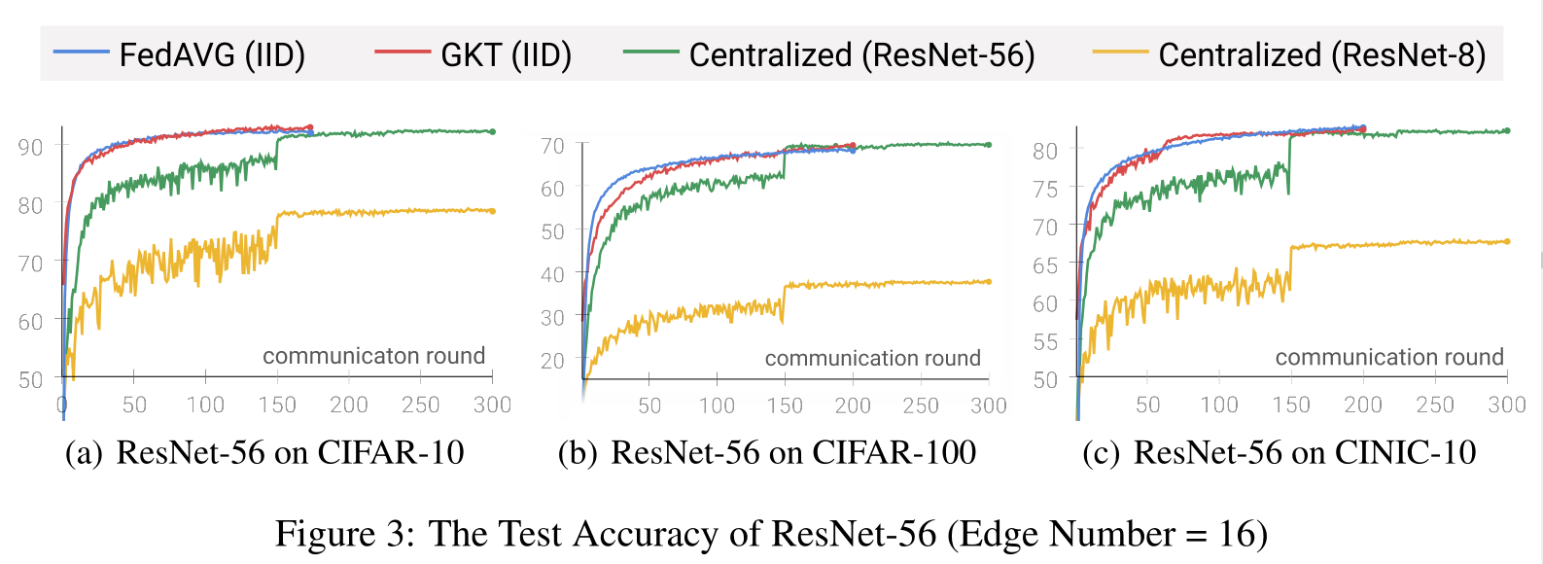
Result of Model Accuracy
Baselines
FedAvg
Centralized Traning
Split Learning

Slide 12
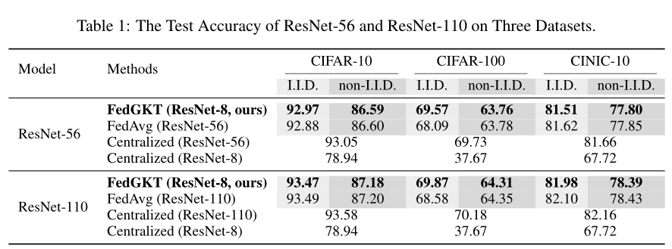
Result of Model Accuracy

Slide 13
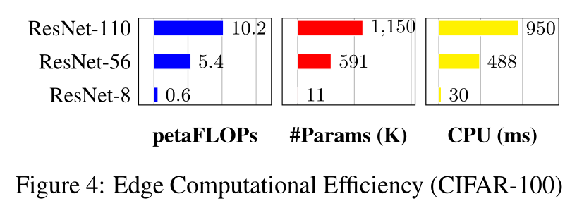
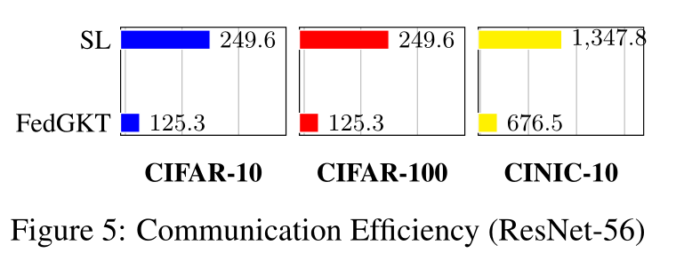
Result of Model Accuracy
计算效率
浮点运算数
模型参数量
每个minibatch的cpu运行时间
通信效率
SL: (H+G)*N*E
FedGKT: (H+L)*N*R

Slide 14
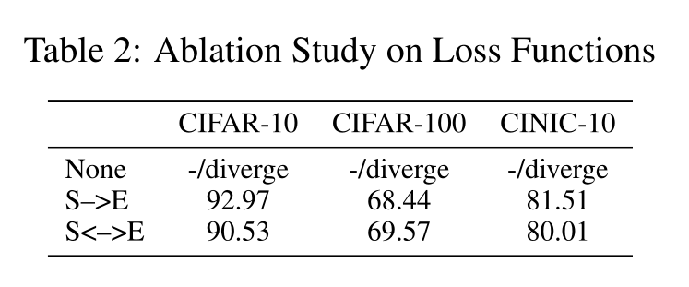
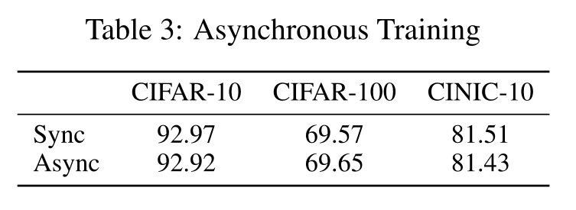
消融实验
 不使用知识蒸馏的损失函数，精度很低或无法收敛
 随着数据集的复杂程度增加，双向知识蒸馏越来越有效
 异步训练不会对模型精度产生负面影响

Slide 15
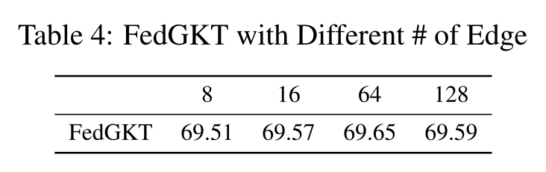
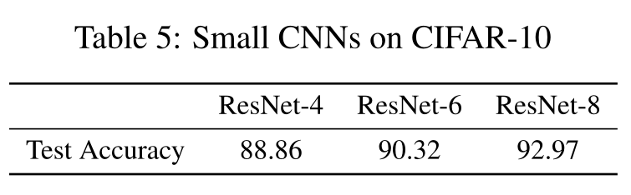
消融实验
 增加边缘节点不会影响模型精度
 当边缘节点模型尺寸更小时会影响模型精度

Slide 16
思考总结
本文提出的FedGKT可以高效地训练边缘的小型CNN，并通过知识蒸馏周期性地将它们的知识传递给服务器端大型CNN。优势有:减少了对边缘计算的需求，以及异步训练，同时保持了与FL相当的模型精度。
安全问题：边缘设备给服务器发送了数据的真实标签，这违反了联邦学习的规范。
通信开销：虽然单个图像的特征图比整个模型小得多(e.g., the hidden vector size of ResNet-110 is around 64KB while the entire gradient/model size is 4.6MB for 32x32 images)，但是传输的总数据量取决于数据量，数据量较大的情况下可能会有更大的通信开销。
Non-iid：并不适用于非独立同分布的数据。

Slide 17
谢谢观看

